Slide 1
ANALÝZA A PROJEKTOVÁNÍ SYSTÉMŮ Analýza
Roman Danel
VŠB – TU Ostrava
HGF
Institut ekonomiky a systémů řízení

Slide 2
Analýza
metoda založená na dekompozici celku na elementární části
Cílem analýzy je identifikovat podstatné a nutné vlastnosti elementárních částí celku, poznat jejich podstatu a zákonitosti
Opačný postup - syntéza

Slide 3
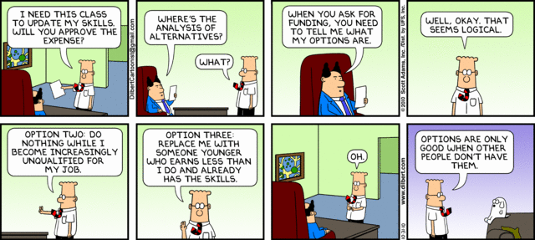

Slide 4
Cíl analýzy
Získat znalosti o systému
Zjistit nedostatky a slabá místa
Uvědomit si potřebné změny

Slide 5
Základní metody
Empirické
Exaktní

Slide 6
Empirické metody analýzy
Analogie (porovnání s obdobnými systémy)
Pozorování
Rozhovor s uživateli
Dotazník
Test
Experiment
Měření
Studium dokumentací
Workshop

Slide 7
Exaktní metody
Klasifikační analýza – třídění jevů do skupin
Funkční (vztahová) analýza – hledáme závislosti mezi prvky, zejména funkční závislosti, tento typ analýzy je zaměřen na strukturu
Kauzální (příčinná) analýza
Systémová analýza
Srovnávací analýza
Hodnotová analýza
Rozhodovací analýza
Organizační analýza
Informační analýza
Multikriteriální analýza

Slide 8
Druhy analýz
Analýza požadavků
Analýza trhu
Analýza technologií
Analýza vnitřních funkcí
Analýza datová

Slide 9
Analýza IS
Hrubá (globální) analýza – cíl, koncepce, architektura…
Analýza požadavků
Detailní analýza (logický model, funkční specifikace…)
Prototyp - Wireframe, Mockup, …
Evolutionary x through-away
Horizontální, vertikální
Fidelity

Slide 10
Hrubá analýza
CÍL:
zpracovat hrubý návrh řešení systému
posoudit proveditelnost navrženého řešení
odhadnout ekonomickou efektivnost řešení
specifikovat možná rizika navrženého řešení

Slide 11
Analýza požadavků
Požadavek:
proveditelný
měřitelný
testovatelný

Slide 12
Analýza požadavků
Snažíme se především o identifikaci:
nejasných požadavků
nekompletních
protikladných

Slide 13
Analýza požadavků
„Na tom formuláři je asi 20 položek a je to strašně nepřehledné. Já jich vyplňuji pouze pět.“
„Kterých pět?“
„No to se takhle říci nedá. Podle potřeby. Ale požaduji, aby na tom formuláři byly vždycky jen ty položky, které potřebuji a ostatní ať tam nejsou.“

Slide 14
Analýza požadavků
„A nemohli byste tam tu chybu, co jste odstranili, vrátit? My jsme si už na ni zvykli, že to musíme odklepávat a teď, když to odklepneme, jak jsme zvyklí, tak tím entrem potvrdíme něco, co jsme nechtěli!“
Zdroj: Chlapek, D.: Vývoj informačních systémů, VŠE Praha, 2005

Slide 15
Analýza požadavků - cíle
Vymezení funkčnosti
Odhad množství práce
Vyjasnění zadání
Zachycení omezení

Slide 16
Analýza požadavků
Interview
Dotazník (Questionaire)
Open-end question
Close-end question
Pozorování (etnografie)
Účast na poradách
Studium psaných informací
Computer-based information
JAD – Joint Application Design

Slide 17
Omezení
Definovat co nejdříve, ještě před zahájením sběru požadavků
Globální požadavky – omezené zdroje, rozhodnutí managementu
Zákony, legislativa
Příklad
„uživatel může být pouze majitel účtu“
„aplikace musí běžet na Linuxu“

Slide 18
Plánování interview
Studium podkladů
Stanovení cílů interview
Výběr vhodných osob
Příprava na dotazované
Rozhodnutí o struktuře a typu otázek

Slide 19
Interview
Proč?
Můžete uvést příklad?
Vysvětlete prosím, co tímto pojmem myslíte…
Co se stane, když…?
Potřeboval jste někdy….?
Pozor na návodné otázky!

Slide 20
Interview
Před provedením
Potvrzení času a místa, kontrola podkladů
Včasnost
Provedení
Přivítání, domluva na cíli a účelu
Domluva na formě záznamu
Sumarizace vlastními slovy
Konec – sumarizace, jaké další kroky…
Zápis

Slide 21
Dotazníky
„Jazyk“ respondenta
Konkrétní výrazy
Krátké otázky
Nepředpokládat moc znalostí
Technická přesnost otázek

Slide 22
Dotazníky
Open-end – chceme-li zjistit názory nebo není možné předem odhadnout odpovědi
Close-end – vyjmenovat odpovědi, vhodné pro vyhodnocení velkého množství respondentů

Slide 23
Škály
Nominální – konkrétní položky
Ordinální
např. pomalý – rychlý – velmi rychlý)
Interval
Výčet

Slide 24
Pozorování
Výhody – odhalení implicitních systémových požadavků, které odrážejí skutečný způsob práce
Nevýhody – zkreslení:
Pracovníci ví, že jsou sledováni a přesně dodržují postupy
Pracovníci ví, že jsou sledováni a dělají chyby

Slide 25
Pozorování
Požadavky odvozené ze způsobu, jak lidé skutečně pracují
Požadavky odvozené od spolupráce a povědomí o aktivitách jiných osob

Slide 26
JAD
Cílem je aktivně zapojit uživatele do procesu analýzy
Série organizovaných pracovních schůzek, kterých se účastní zástupci uživatelů, zástupci vedení firmy, IT specialisté a facilitátor
IBM

Slide 27
Požadavky
Functional – „funkční“ – požadavky na funkcionalitu, to co systém musí dělat
Non-functional – „nefunkční“, „nefunkcionální“, „mimofunkční“ – omezení, systémové požadavky, legislativní, dodání, přenositelnost, rychlost odezvy…
Kritické pro úspěšnost produktu
Zvyšují hodnotu produktu
Zúčastněná osoba - stakeholder

Slide 28
Testy specifikace - chyby
Obsahuje kvantifikátory vždy, nikdy, každý, žádný, všichni…
Snaha někam dotlačit – je nabíledni, určitě, evidentně…
Seznam není úplný – a tak dále, například…
Vágní specifikace – někdy, něco, obvykle, zpravidla, většinou…
Nejednoznačné kvantifikátory - dobrý, laciný, malý, stabilní
If rozhodování bez specifikace else větve

Slide 29
Mimofunkční požadavky
Produktové
Organizační
Externí

Slide 30
Nejčastější produktové požadavky
Požadavky na použitelnost
Požadavky na efektivitu
Požadavky na spolehlivost
Požadavky na zabezpečení
Požadavky na dodání
Změnové řízení? – jak bude probíhat…

Slide 31
Externí požadavky
Etické
Regulatorní (ČBU, centrální banka…)
Zákonné požadavky
Účetní
Bezpečnostní, …

Slide 32
Metriky pro specifikaci požadavků
Spolehlivost
Průměrná doba mezi chybami
Pravděpodobnost nedostupnosti
Frekvence výskytu chyb
Doba dostupnosti

Slide 33
Metriky pro specifikaci požadavků
Robustnost:
Čas restartu po chybě
Procento událostí způsobujících chybu
Pravděpodobnost poškození dat při chybě
Snadné použití
Doba školení
Počet obrazovek nápovědy

Slide 34
Problémy analýzy požadavků
Nejasná představa
Neschopnost formulovat
Neochota spolupracovat
Protichůdné požadavky různých uživatelů
Různé „jazyky“
Měnící se požadavky

Slide 35
Problém analýzy požadavků
Různé zainteresované osoby mají odlišný pohled na význam a prioritu požadavků (mohou být i v rozporu)
Nevědí, co je realizovatelné – nerealistické požadavky
Ekonomické prostředí je dynamické – požadavky se mohou měnit v průběhu analýzy – není to chyba!

Slide 36
Forma zápisu požadavků
Věty přirozeného jazyka
Strukturovaný přirozený jazyk (šablona)
Jazyky popisu návrhu – jazyk podobný programovacímu jazyku
Grafické znázornění – UML – Use Case, sekvenční diagramy

Slide 37
Zápis požadavků v přirozeném jazyce
Rozlišení povinných a nepovinných požadavků
Zvýraznění klíčových slov
Nepoužívat technický jazyk, zkratky, akronymy
Pokud je to možné, zaznamenat důvod požadavku (proč se požadavek do dokumentu dostal)

Slide 38
Scénáře
Scénáře interakce se softwarovým systémem – doplnění obecného popisu požadavků
Výhodné pro komunikaci s uživateli – srozumitelnost
Textová podoba, diagram, screenshoty

Slide 39
Scénáře - struktura
Popis toho, co systém a uživatelé očekávají na začátku scénáře
Popis normálního toku událostí
Popis možných problémů a způsobu jejich zvládnutí
Informace o aktivitách, které mohou probíhat paralelně
Popis stavu systému při dokončení scénáře

Slide 40
Případy použití (Use Case)
1993 – metoda „Objectory“ (Robinson)
Základní diagram jazyka UML
Identifikuje aktéry (člověk, systém)
Popis interakce (pojmenovaná elipsa) se systémem
Aktéry a interakce propojují čáry (volitelně se šipkami – kdo interakci inicializuje)

Slide 41
Strukturovaná specifikace požadavků
Specifikace požadavků pomocí šablon
Omezuje volnost při specifikaci
Např. „karty požadavků“ – důvod, závislost, zdroj, vstupy, výstupy, cíl, podmínky…

Slide 42
Validace a verifikace
Revize (inspekce) požadavků
Hledání chyb, anomálií a nekonzistencí
Validace
Odpovídá produkt reálným požadavkům uživatele?
Definují systém, který zákazník požaduje?
Revize, prototypování, testovací případy…
Verifikace
Odpovídá produkt výchozí specifikaci?
Software funguje, tak jak bylo navrhnuto

Slide 43
Business Rules
Doplňují požadavky na užití systému, na přístupová práva nebo na UI
Odrážejí firemní politiku

Slide 44
Správa požadavků
Trvalé a přechodné požadavky
Nové požadavky a požadavky na změny
Podnikové a technické prostředí se mění
Rozpor mezi požadavky investora a uživatele
Jaký je dopad změn jednotlivých požadavků na systém?

Slide 45
Návrh řešení
Popis cíle systému
Identifikaci uživatelů
Vymezení hranic systému
Závěry z analýzy požadavků na systém
Návrh hlavních funkčních celků (subsystémů)
Události, na které systém musí reagovat
Odhad a návrh datové základny
Technické řešení
Řešení prototypu

Slide 46
Detailní analýza
Model systému – podklad pro implementaci
Obsahuje:
Popis požadovaných funkcí
Popis datových struktur
Uživatelské rozhraní
Návrh softwarové struktury systému (hierarchie modulů, knihovny…)
Hardwarová a síťová architektura
Způsob testování systému
Akceptační testy
Návrh zavádění IS do provozu
Řešení bezpečnosti a zálohování

Slide 47
Plán vývojových prací
Kdo bude projekt řídit
Složení vývojového týmu
Seznam úkolů a jejich priority
Harmonogram
Nároky na zdroje a finance

Slide 48
Odhad pracnosti
Řádový
Předběžný
Realistický

Slide 49
Metody odhadu pracnosti
Delfská věštírna – expertní odhady pro řádové ohodnocení
Analogie – v úvodu projektu
Analýza funkčních bodů – na konci detailního návrhu, kdy je jasná struktura a obsah databáze

Slide 50
Workflow – schéma provádění procesu
Storyboard – scénáře; spojené s případy užití slouží jako základ pro prototypy uživatelského rozhran

Slide 51
Wireframe
„drátěný“ model – vytvořený vzhled obrazovek
Často u návrhu webu
„visual representation of content layout in a website design“.

Slide 52
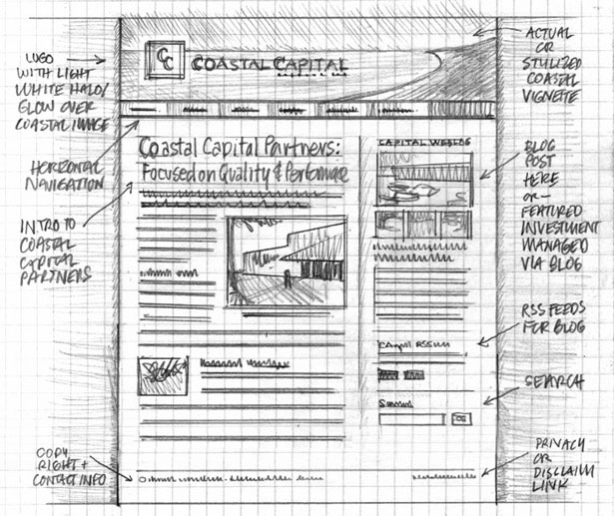
Zdroj: http://www.webdesignerdepot.com/2009/07/using-wireframes-to-streamline-your-development-process/

Slide 53
Prototyp
Řešení problémů z analýzy požadavků
Mock-up – ukázka, jak bude aplikace vypadat
Cílem je předvést řešení uživateli, aby se k němu mohl vyjádřit
Neúplná verze nebo část systému - demonstruje

Slide 54
Analýza business procesů
Metody
BPMN diagramy
BPML - Business Process Modeling Language
BPEL – Business Process Execution Language
Pro web aplikace, standard OASIS
UML (diagram aktivit, stavový, sekvenční…)
Petriho sítě (modelování paralelních procesů)
Erikss-P diagram

Slide 55
MDA
Model-driven Architecture
Oddělení analytického (konceptuálního) pohledu a pohledu návrhu (implementace)
CIM - model nezávislý na počítačovém zpracování
PIM – platformně nezávislý model
PSM – platformně specifický model
Code – zdrojový kód
Cíl – snížení nákladů na údržbu aplikací

Slide 56
MVC
Model-View-Control
Odděluje uživatelskou grafiku od interakce a dat
Komponenta Model spravuje systémová data a operace asociované těmto datům
Komponenta View definuje, jak jsou data ukázána uživateli
Komponenta Controller spravuje uživatelskou interakci

Slide 57
CSF
CSF – Critical Success Factors
Cílem je nalézt faktory, na kterých závisí úspěch určitého záměru (projektu)
Strategické plánování
Důležitá je přesná definice úspěchu
Na základě nalezení kritických faktorů lze sestavit plán akcí

Slide 58
Dotazy?

